Slide 1
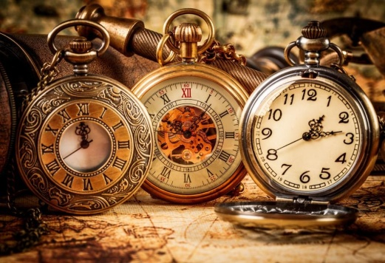
Семейная реликвия моей семьи и завет
Проект: Патрушева Максима 5 Б класс школа №134 г. Барнаул
Руководитель: Рыкова К.В.

Slide 2
Семейная реликвия – это ценность, которая принадлежит и хранится в семье.
Семейная реликвия передается от старшего поколения младшему. (Рисунок Леонида Баранова)
Реликвия всегда свято хранится в семье. Она связанна с историческими или религиозными событиями прошлого.

Slide 3
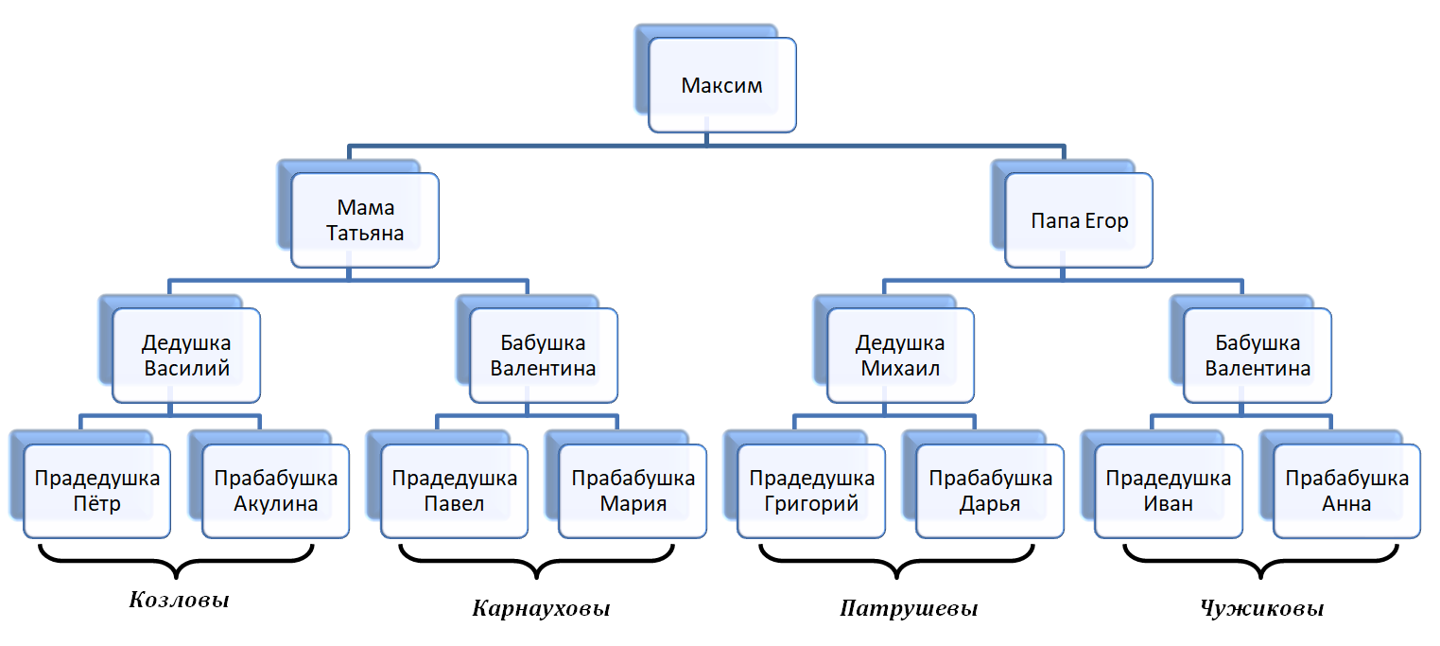
Семейное дерево
Родственные связи моей семьи.

Slide 4
Наследие моей прабабушки
Моя прабабушка Акулина (Козлова) оставила своему сыну, моему дедушке Василию реликвию, которую до этого очень долго хранили и передавали в своей семье. Эта реликвия относится к религии и вере. Собой она представляет крест из бронзы, который многое перенёс за долгие, долгие годы.

Slide 5
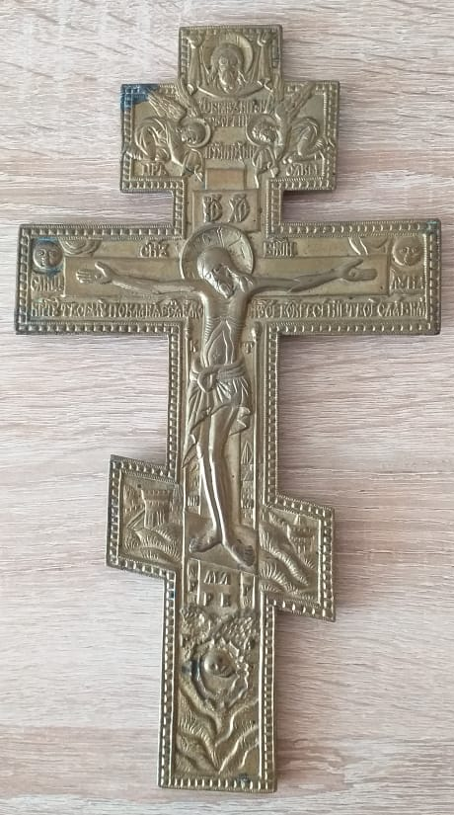
Наследие моей прабабушки
Распятие (крест) от прабабушки

Slide 6
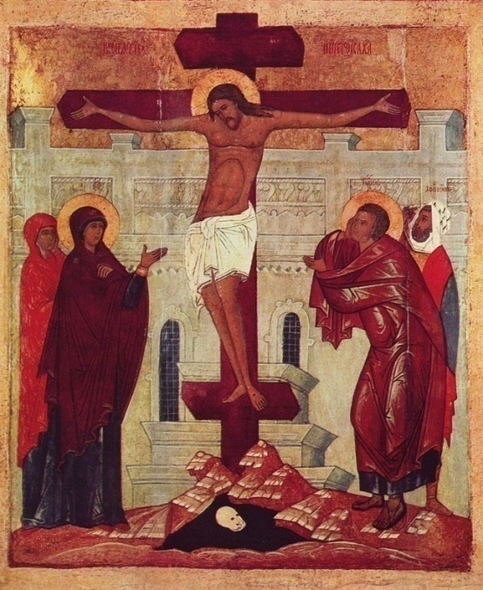
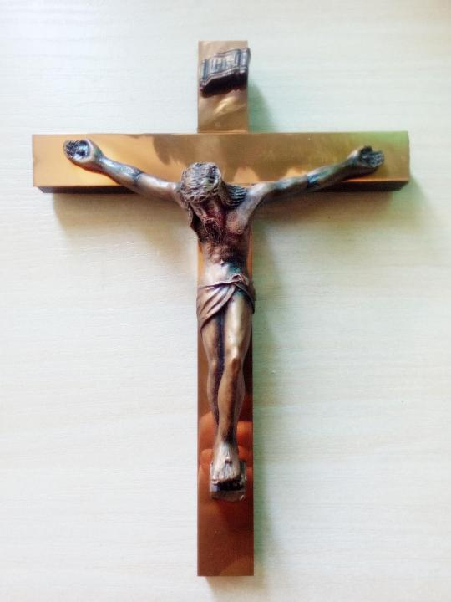
Значение реликвии. Историчская справка
Крест или распятие – это изображение казни Иисуса Христа в православной религии, которая появилась на Руси еще в X веке. Во времена Киевской Руси князь Владимир принял новую религию. Иисус Христос в этой вере – сын бога. Он умер за грехи людей. Поэтому его стали изображать на иконах и крестах.
Икона «Распятие с предстоящими» 1360 год
Крест из черного дерева и меди

Slide 7
История появления реликвии
Семья прабабушки Акулины относилась к староверам (старообрядцам). Это те люди, которые пошли против изменений в церкви в 1650—1660-х годах. Прабабушка рассказывала, что у них было очень строго в семье с религией. Они крестились не так как все в православной церкви. Ходили в церковь и имели в доме много икон и крестов.

Slide 8
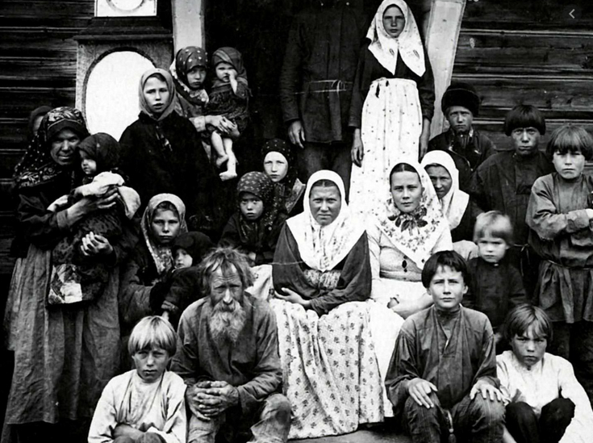
История появления реликвии
В семье прабабушки было много детей. Каждому в наследство досталась или икона или крест. Она всегда говорила, что вся семья много работала (воспитывали в детях трудолюбие) и никогда ни на что не жаловались.
Фотография староверов источник:https://cyrillitsa.ru/history/59133-pochemu-starovery-vsegda-byli-bogatym.html

Slide 9
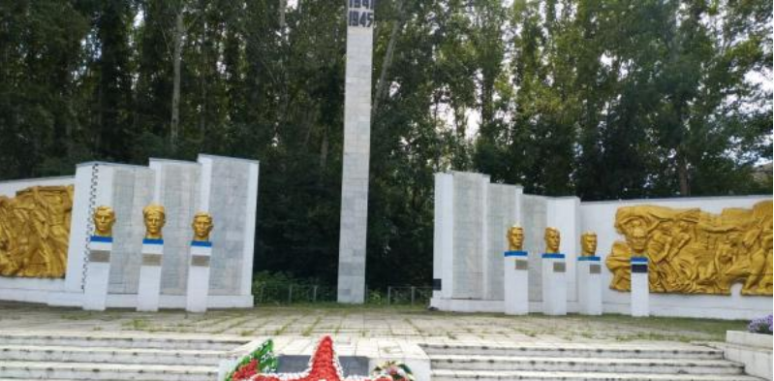
История появления реликвии
Сама прабабушка Акулина во время Великой Отечественной войны трудилась в тылу. Работала и растила 5-ых детей. Мой прадедушка Пётр погиб на войне. Его имя есть в списке погибших на памятнике у города Шемонаиха, Казахстан.

Slide 10
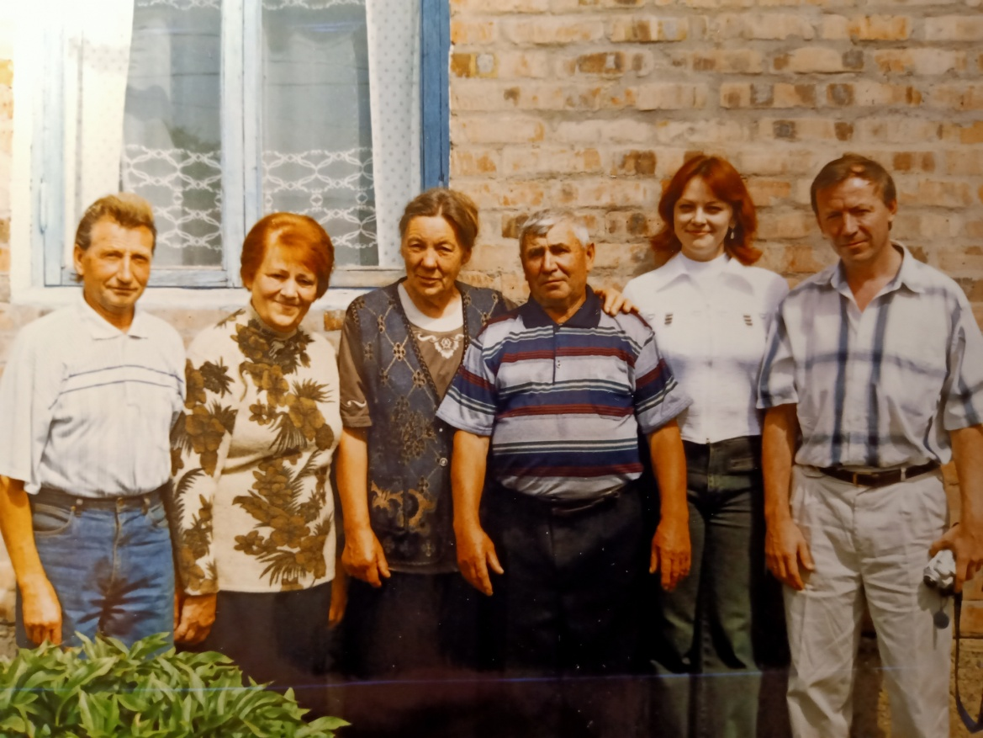
Прабабушкин завет
Прабабушка оставила своим детям, внукам и правнукам завет: «Всегда живите дружно, без обид! Трудитесь много и с радостью! Никогда не жалуйтесь и добивайтесь своего!»
Семья Козловых

Slide 11
Спасибо за внимание!
Автор проекта: Патрушев Максим 5 Б класс школа № 134 г. Барнаул
Руководитель проекта: Рыкова Ксения Владимировна
Семья Козловых

